Slide 1

SoccerStats
La statistica del gol

Slide 2
—Jorge Valdano
“Il gioco è l’argomento, ma il gol è il problema, il dettaglio cruciale, la chiave che apre una porta ”

Slide 3

Contesto di riferimento
Setting: Premier League, Ligue 1, Bundesliga, LaLiga, Serie A
Timing: 2014-2020
Focus:
modello di previsione GG/NG,
ruolo fattore casa/fuori casa
Fonte: https://www kaggle com/datasets/sanjeetsinghnaik/football-data-top-5-leagues

Slide 4
IL PROCESSO DI ANALISI
Analisi esplorativa e data preparation
Cluster analysis
STEP 2
STEP 4
STEP 1
STEP 3
Regressione logistica
Principal component analysis

Slide 5
TAVOLA DEI CONTENUTI
PROCESSO
OBIETTIVO
Step 1: Analisi esplorativa e data preparation
Step 2
Step 3
Comprendere i dati a disposizione
Ottenere i data set da utilizzare
Analisi descrittiva delle variabili
Preparazione data set divisi per anno
Step 4

Slide 6
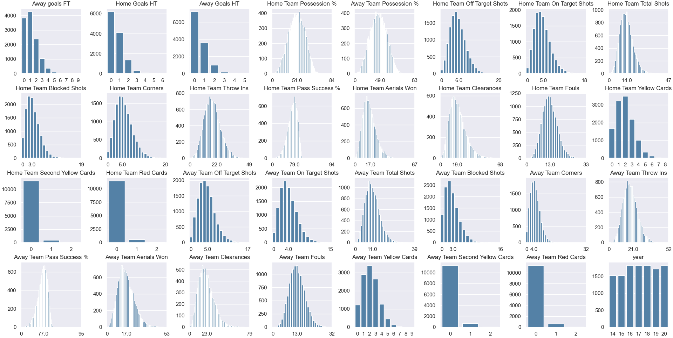
PANORAMICA DESCRITTIVA VARABILI

Slide 7
TAVOLA DEI CONTENUTI
PROCESSO
OBIETTIVO
Step 1
Step 2: Regressione logistica training & testing
Step 3
Analisi mediante regressione logistica (link logit)
Testing e selezione del threshold
Trovare il giusto fit tra significatività e bontà di adattamento
Ottenere un buon modello previsionale per il GG/NG
Step 4

Slide 8
Regressione logistica training & testing
Variabile | Coefficienti | P-Value | Significatività
Incercept | -2.957862 | 1.24e-12
Home Team Goal HT | 0.716503 | < 2e-16
Away Team Goal HT | 1.024221 | < 2e-16
Home Team on target shots | 0.133108 | < 2e-16
Home Team Blocked Shots | 0.021176 | 0.07352
Home Team Corners | -0.020621 | 0.03959
Home Team Throw Ins | 0.007675 | 0.06183
Home Team Pass Success | -0.006453 | 0.12389
Home Team Aerials Won | 0.006996 | 0.09062
Home Team Yellow Cards | 0.081078 | 1.17e-05
Home Team Second Yellow Cards | 0.140932 | 0.24210
Away Team On Target Shots | 0.208522 | < 2e-16
Away Team Blocked Shots | 0.008772 | 0.49189
Away Team Corners | -0.015008 | 0.16594
Away Team Aerials Won | 0.005076 | 0.23560
Away Team Clearances | 0.006830 | 0.02269
Away Team Fouls | 0.025253 | 3.45e-05
Away Team Yellow Cards | 0.095398 | 5.44e-07
Away Team Red Cards | 0.258435 | 0.00813
Min | 1 qrt | Median | 3 qrt | Max
-3.37 | -0.93 | 0.31 | 0.95 | 2.14
Residui
Predizione
70.5%
70.2%
70.8%
0.77
Accuracy
Specificity
Sensitivity
Area Roc
VIF | < 2
Test LR (p-value) | 0
R-quadro di McFadden | 0.181345
Threshold | 0.4956
Test

Slide 9
Regressione logistica training & testing - Home
Variabile | Coefficienti | P-Value | Significatività
Incercept | 0.608961 | 0.10956
Home Team Goal HT | 0.617959 | < 2e-16
Homer Team Possession | -0.004038 | 0.18253
Home Team on target shots | 0.085245 | < 2e-16
Home Team Blocked Shots | 0.033947 | 0.00172
Home Team Corners | -0.023586 | 0.00630
Home Team Throw Ins | 0.006060 | 0.11363
Home Team Pass Success | -0.014723 | 0.00227
Home Team Clearance | -0.014736 | 4.00e-08
Home Team Foul | -0.005116 | 0.35608
Home Team Red Card | 0.179570 | 0.05339
Home Team Yellow Cards | 0.469020 | 1.88e-13
Home Team Second Yellow Cards | 0.140932 | 3.03e-05
Min | 1 qrt | Median | 3 qrt | Max
-2.57 | -1.08 | 0.66 | 1.10 | 1.65
Residui
Predizione
64.2%
63.0%
65.4%
0.68
Accuracy
Specificity
Sensitivity
Area Roc
VIF | < 2.73
Test LR (p-value) | 0
R-quadro di McFadden | 0.060508
Threshold | 0.4956
Test

Slide 10
Regressione logistica training & testing - Away
Variabile | Coefficienti | P-Value | Significatività
Incercept | -0.327021 | 0.440701
Away Team Goal HT | 0.975631 | < 2e-16
Away Team Possession | -0.007052 | 0.040387
Away Team Off Target Shots | 0.017011 | 0.084711
Away Team On Target Shots | 0.163160 | < 2e-16
Away Team Blocked Shots | 0.008217 | 0.502940
Away Team Corners | -0.009785 | 0.314695
Away Team Throw Ins | 0.003404 | 0.399335
Away Team Pass Success | -0.005811 | 0.280691
Away Team Aerials Won | -0.003795 | 0.329080
Away Team Clearances | -0.010259 | 6.07e-05
Away Team Fouls | 0.003988 | 0.485536
Away Team Yellow Cards | 0.106655 | 2.65e-09
Away Team Second Yellow Cards | 0.131170 | 0.151711
Away Team Red Cards | 0.297323 | 0.000975
Min | 1 qrt | Median | 3 qrt | Max
-3.37 | -0.99 | 0.46 | 1.02 | 1.73
Residui
Predizione
69.3%
72.7%
66.3%
0.74
Accuracy
Specificity
Sensitivity
Area Roc
VIF | < 3.45
Test LR (p-value) | 0
R-quadro di McFadden | 0.110360
Threshold | 0.4956
Test

Slide 11
TAVOLA DEI CONTENUTI
PROCESSO
OBIETTIVO
Step 1
Step 3
Step 3: Cluster analysis
Preparazione dataset per anno & squadra & home/away
Analisi silhoutte
Cluster gerarchico e non
Ricerca del numero ottimo di gruppi
Identificazione dei cluster
Dendrogramma
Step 4

Slide 12
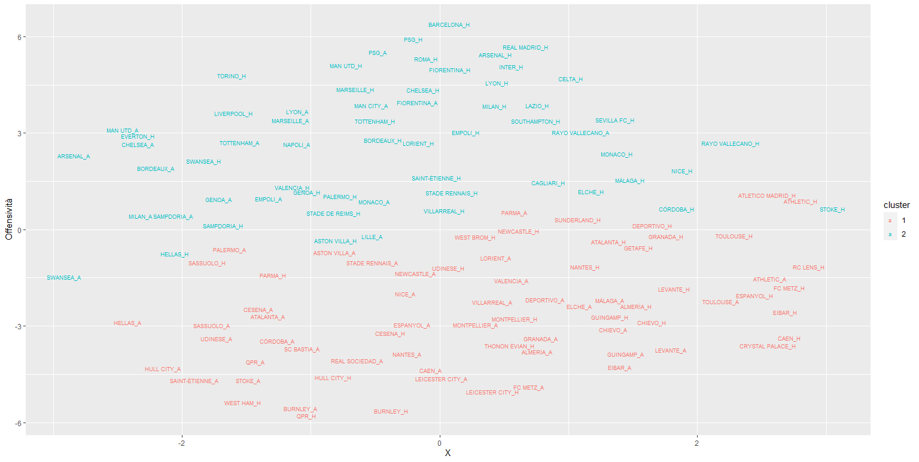
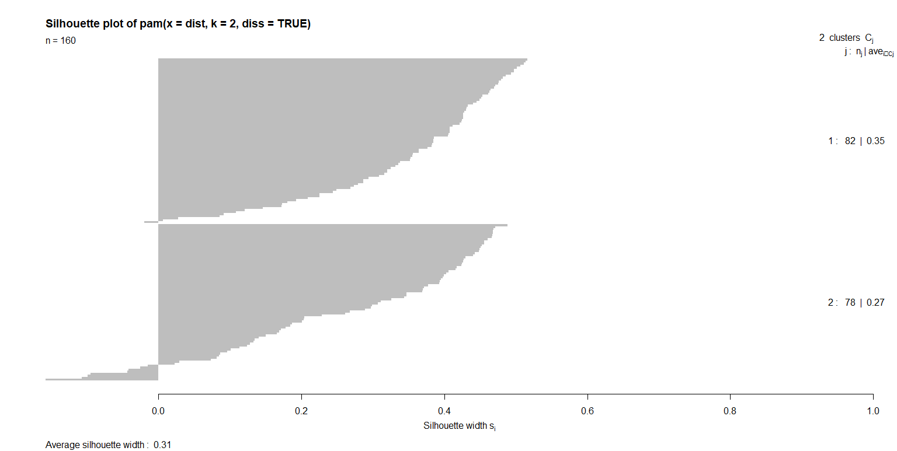
Cluster non gerarchico 2014
Rappresentazione cluster mediante t-sne
Silhouette e correlazioni
Variabile | X | Variabile | Offensività
Throw Ins | 0.61406 | Possession | 0.90959
Clearances | -0.54810 | On target sh | 0.75326
Aereal Won | 0.35483 | Goals FT | 0.68980
Pass Success | -0.35273 | Clearances | -0.66584

Slide 13
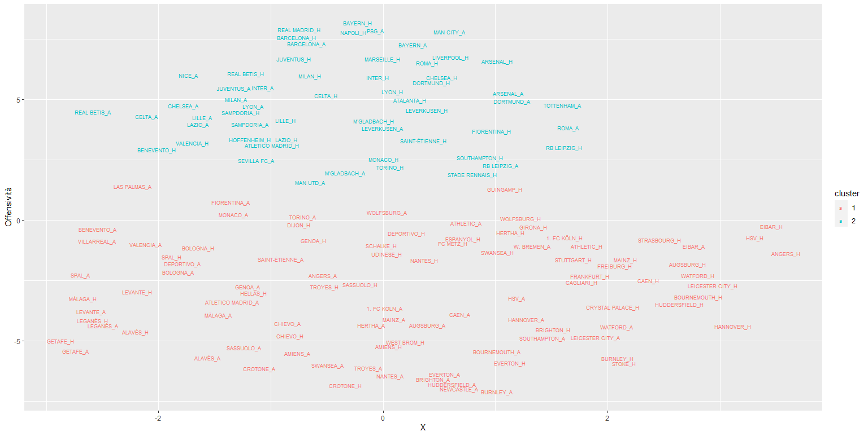
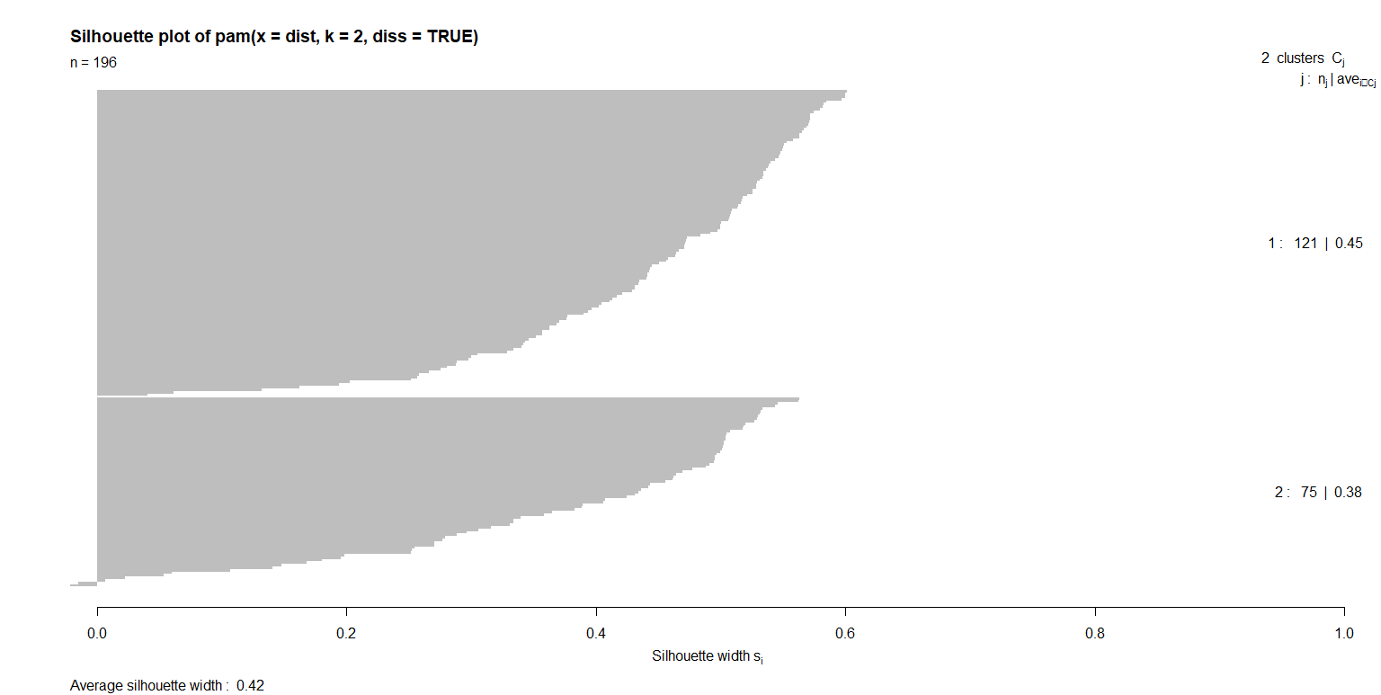
Cluster non gerarchico 2017
Rappresentazione cluster mediante t-sne
Silhouette e correlazioni
Variabile | X | Variabile | Offensività
Aereal Won | 0.68648 | Possession | 0.93294
Throw Ins | 0.57719 | Clearances | -0.78680
Yellow Cards | -0.47310 | On Target Sh | 0.77631
Corners | 0.25532 | Goals FT | 0.72269

Slide 14
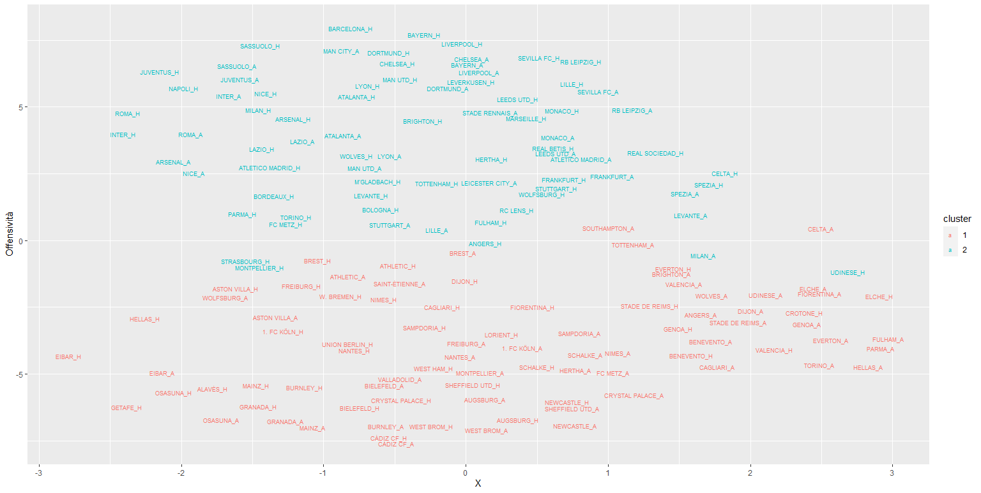
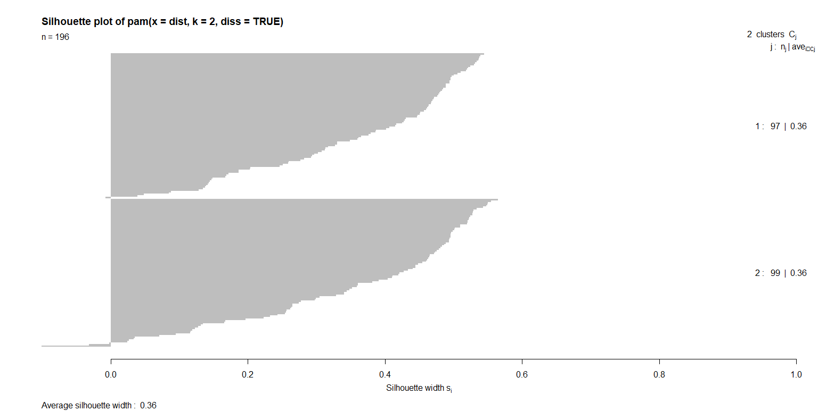
Cluster non gerarchico 2020
Rappresentazione cluster mediante t-sne
Silhouette e correlazioni
Variabile | X | Variabile | Offensività
Off Target Sh | -0.40932 | Possession | 0.95596
Blocked Sh | -0.35419 | Clearances | -0.75680
On Target Sh | -0.34868 | On Target Sh | 0.73844
Clearances | 0.33212 | Corners | 0.70210

Slide 15
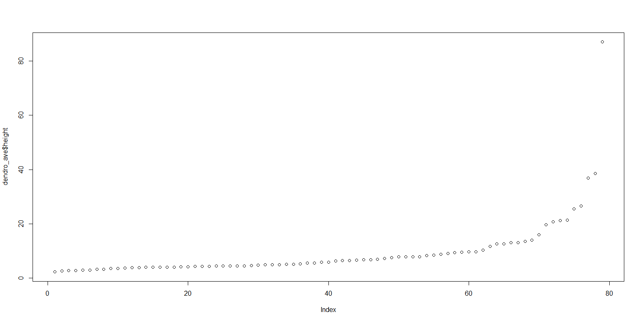
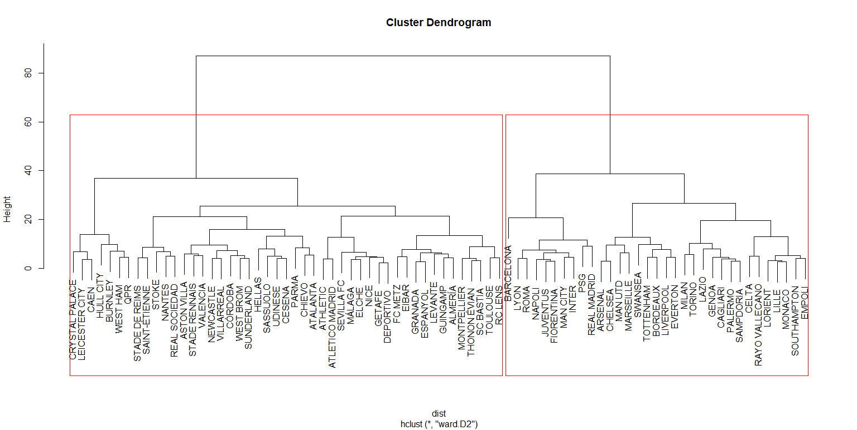
Cluster gerarchico 2014
Elbow method
Dendrogramma

Slide 16
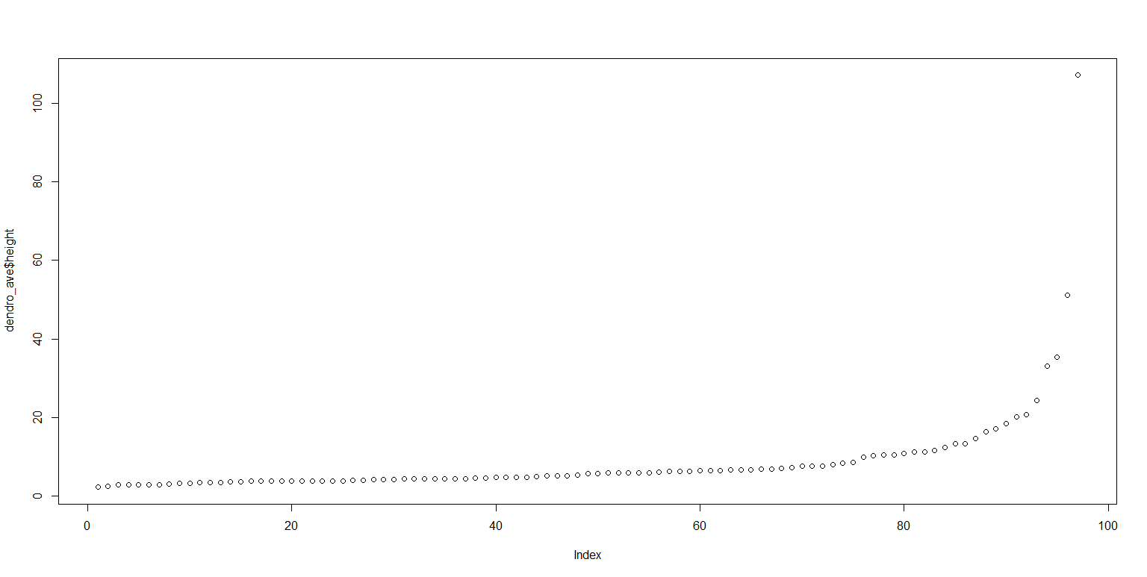
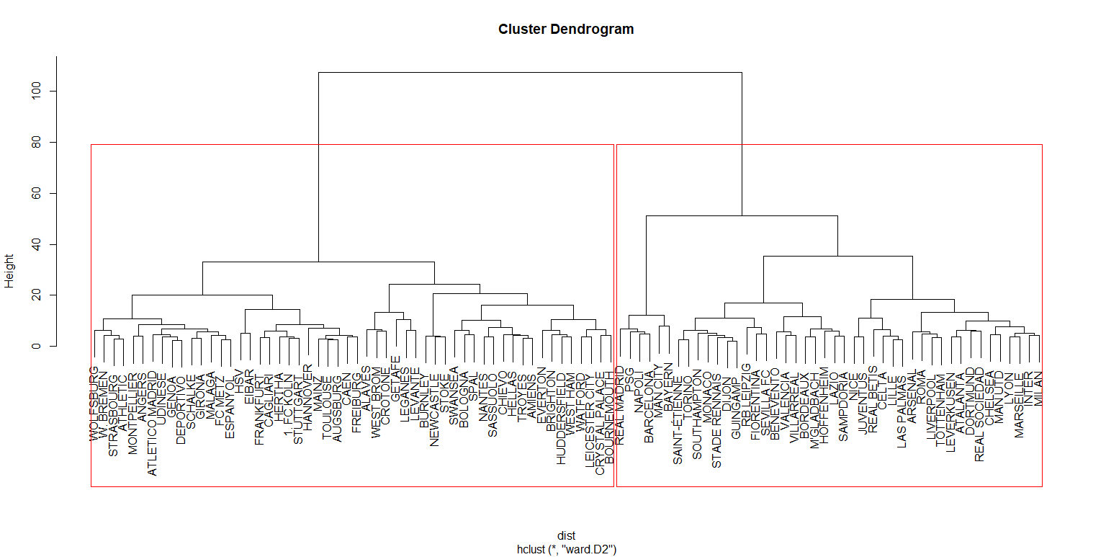
Cluster gerarchico 2017
Elbow method
Dendrogramma

Slide 17
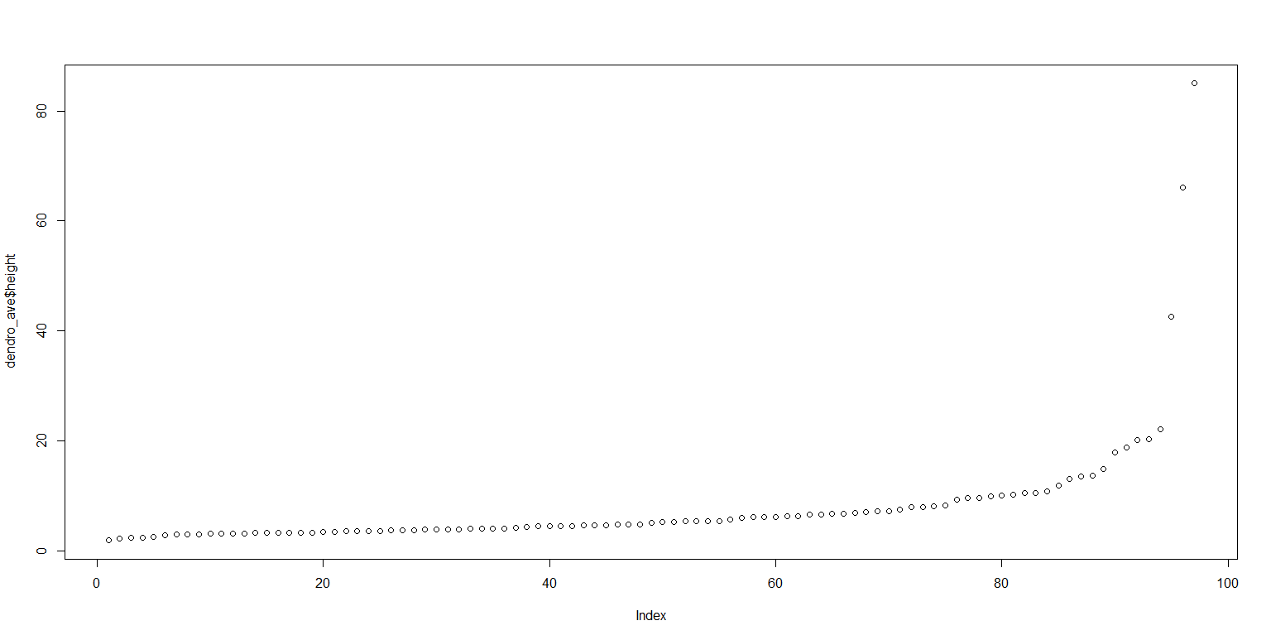
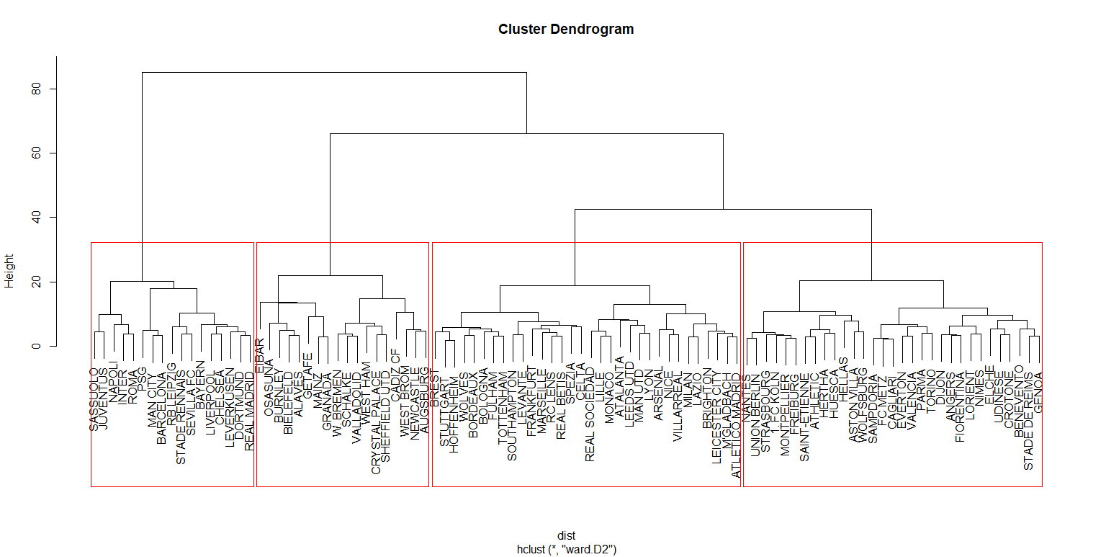
Cluster gerarchico 2020
Elbow method
Dendrogramma

Slide 18
TAVOLA DEI CONTENUTI
PROCESSO
OBIETTIVO
Step 1
Step 3
Step 4
Step 4: Principal component
analysis
Individuazione ed interpretazione delle dimensioni della PCA
Raccolta statistiche per anno & squadra & home/away
Creazione grafici
Valutazione ruolo casa/fuori casa
Spiegazione dei trend di cambiamento nell’attitudine di gioco

Slide 19
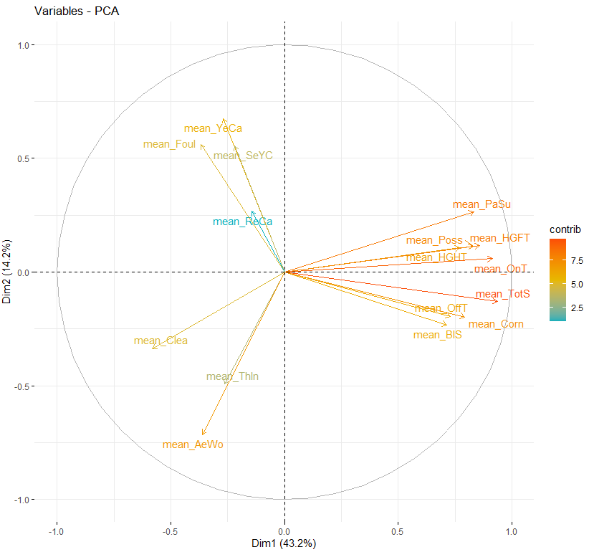
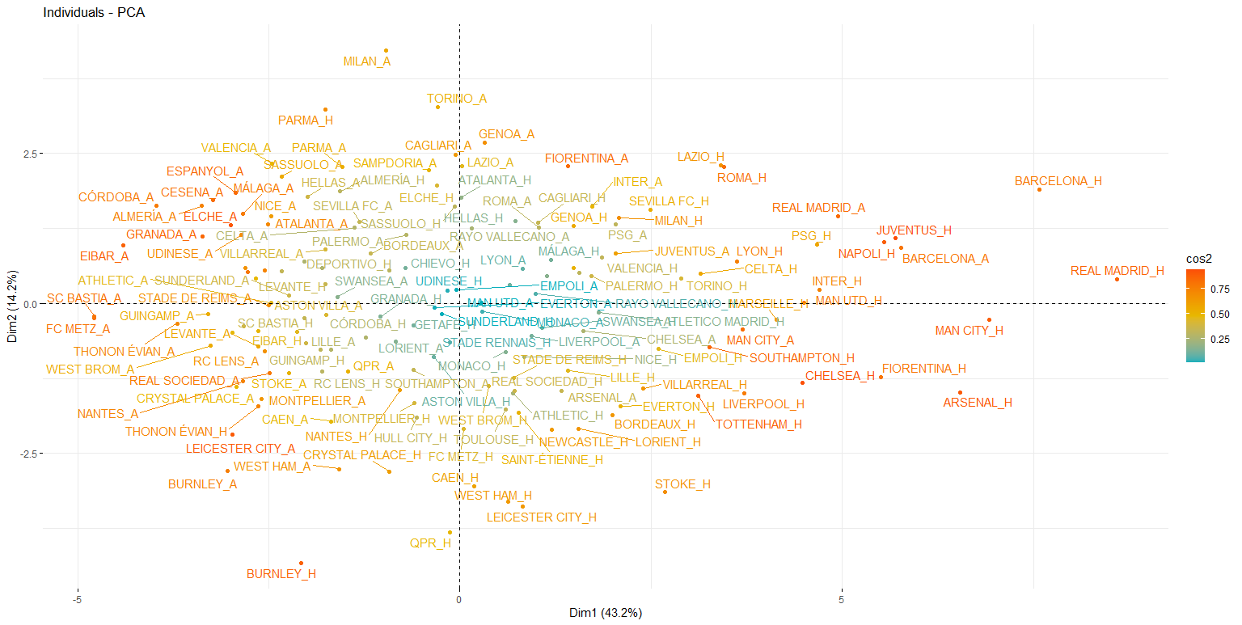
Principal Component Analysis 2014
Direzione variabili
PCA

Slide 20
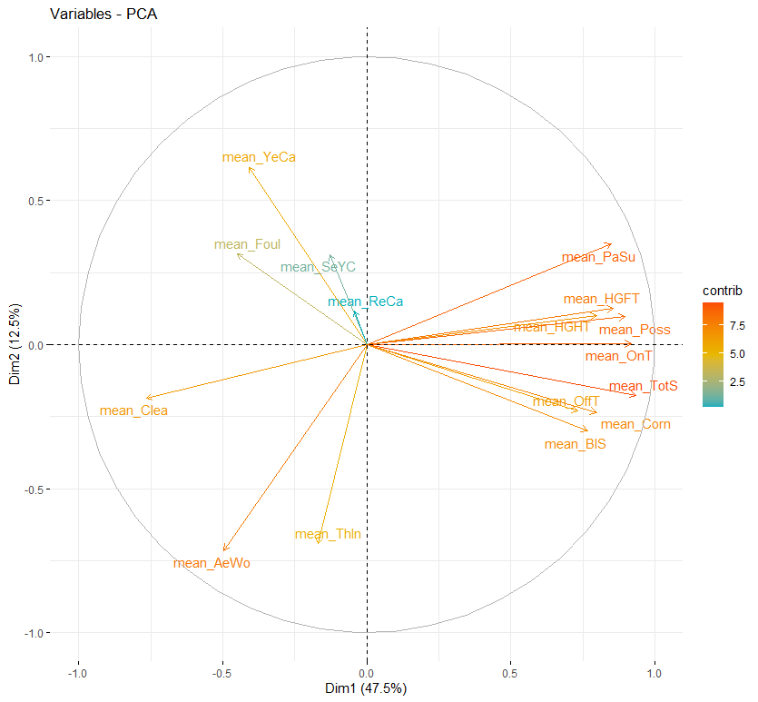
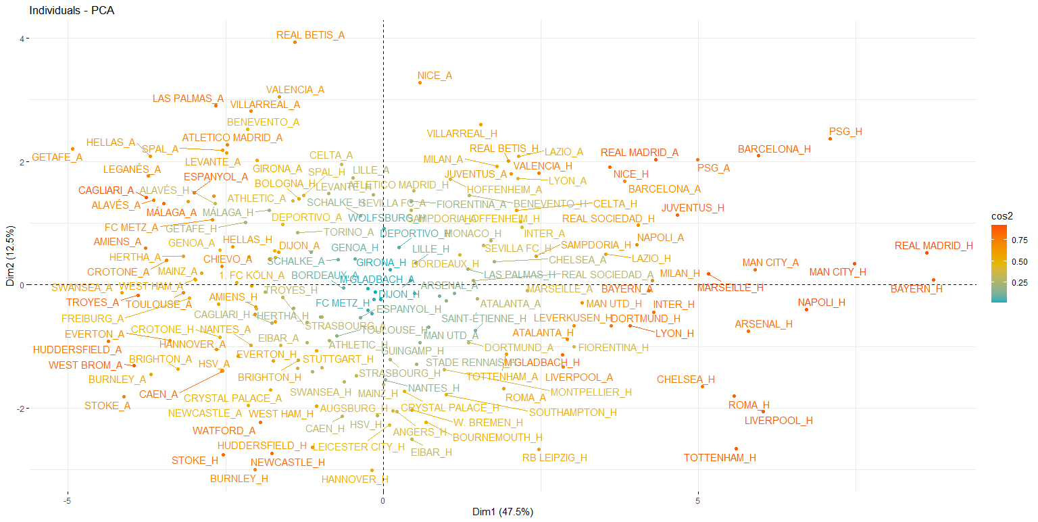
Principal Component Analysis 2017
Direzione variabili
PCA

Slide 21
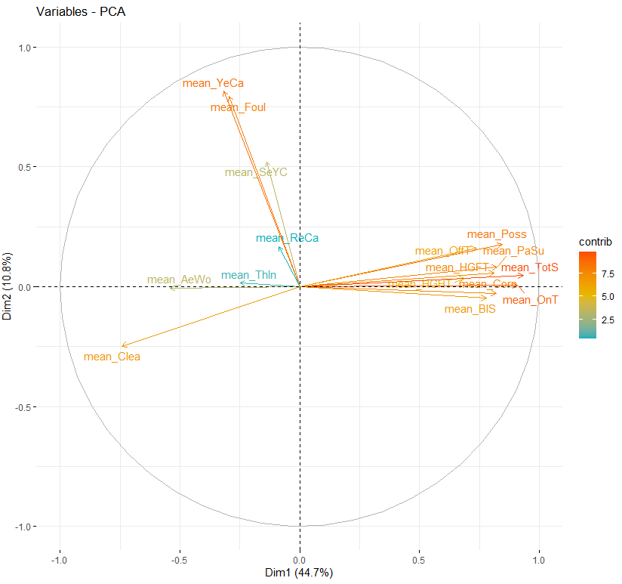
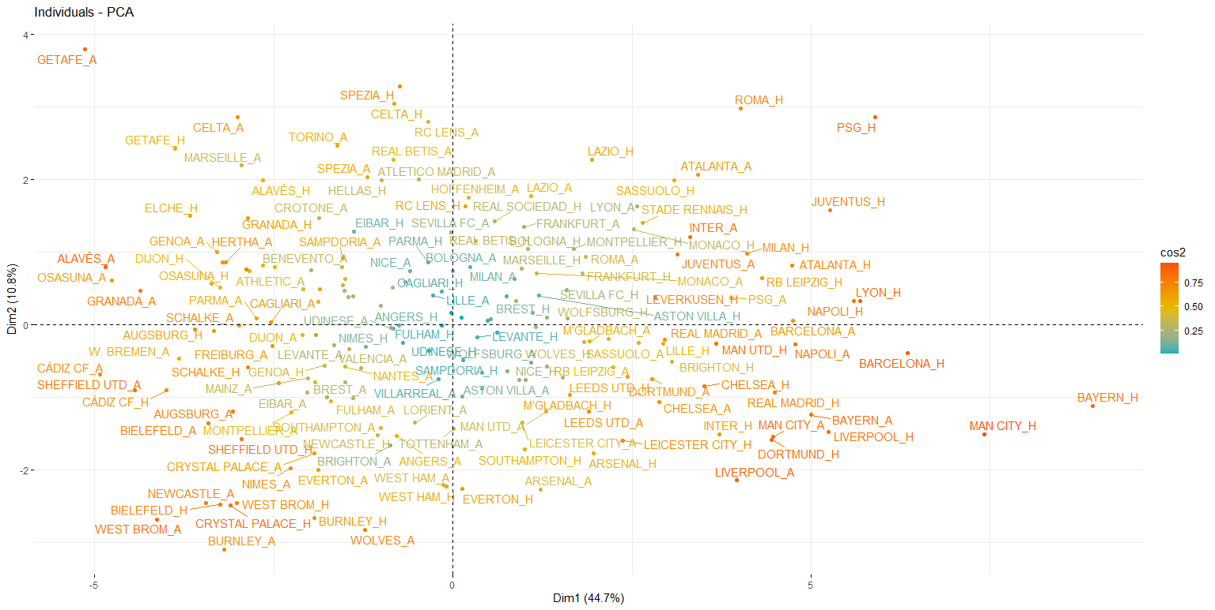
Principal Component Analysis 2020
Direzione variabili
PCA

Slide 22
Trend
Offensività
Fallosità
0%
50%
Anno | Offensive | Difensive | Fallose | Non fallose
2014 | 45.6% | 54.4% | 50.6% | 49.4%
2015 | 44.4% | 55.6% | 50.6% | 49.4%
2016 | 41.3% | 58.7% | 46.9% | 53.1%
2017 | 43.9% | 56.1% | 48.0% | 52.0%
2018 | 42.9% | 57.1% | 49.0% | 51.0%
2019 | 39.8% | 60.2% | 44.9% | 55.1%
2020 | 45.9% | 54.1% | 48.5% | 51.5%
2014
Offensività
2017
Fallosità
2020
Offensività
Fallosità

Slide 23

Do you have any questions?
jacopobonanno@outlook.it
S1110402@studenti.univpm.it
THANKS
Andrea Baldinini
Jacopo Bonanno

